Slide 1
Tuproq turlari 2-qism

Slide 2
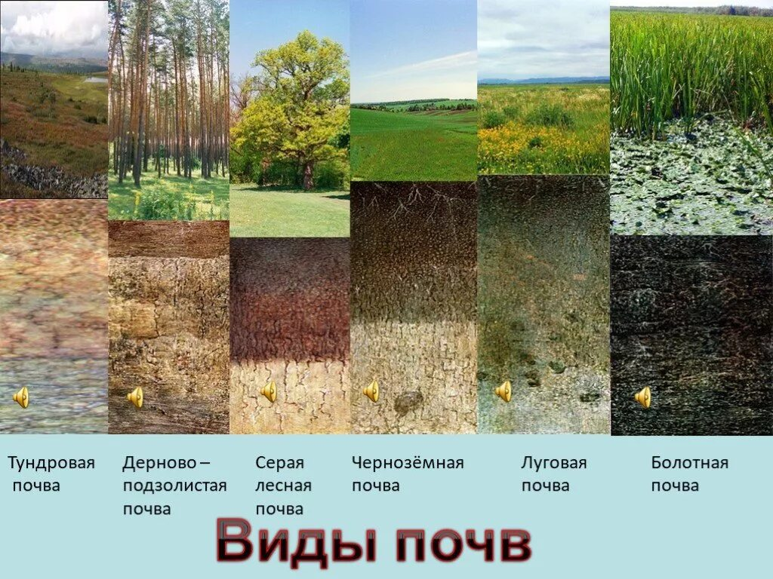
Biz 10-bobda tog‘ jinslari haqida ma’lumotga ega bo‘ldik. Tog‘ jinslari harorat, shamol va suv ta’sirida doimiy tarzda yemirilib, mayda zarralarga parchalanadi. Bu mayda zarralar havo, suv va organik moddalar bilan aralashib, tuproq hosil qiladi. Organik moddalar nobud bo‘lgan o‘simlik va hayvonlardan hosil bo‘ladi. Bular chirigan barglar, poyalar, go‘ng va hayvon qoldiqlari bo‘lishi mumkin.

Slide 3
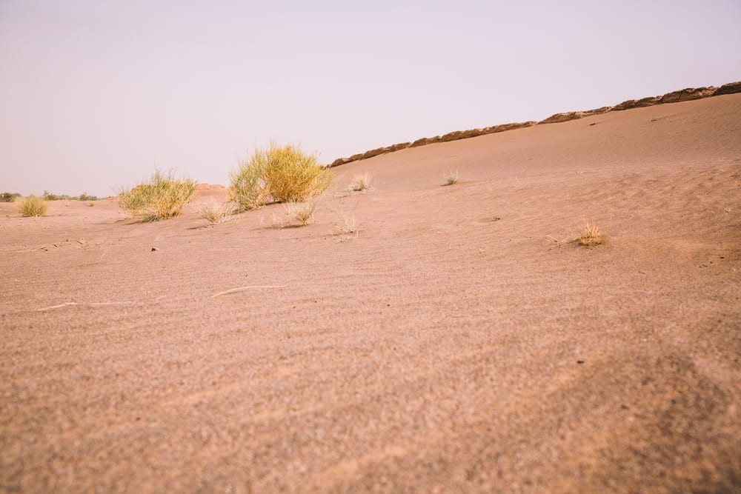
Tuproqning qanday turlari bor?
Qumli tuproq tarkibida ko‘p miqdorda qum mavjud. Bu turdagi tuproq yengil bo‘lib, tarkibida suvni ushlamaydi, shu sababli ko‘pincha quruq turadi. Qumli tuproqda kam turdagi o‘simliklar o‘sa oladi.

Slide 4
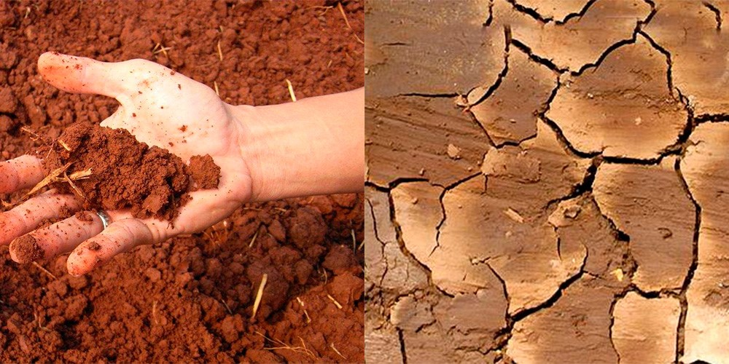
Gilli tuproqda ko‘p miqdorda mayda zarralar mavjud bo‘lib, ular juda zich joylashgan. Gilli tuproq yopishqoq bo‘lib, tarkibida suvni ko‘p miqdorda saqlay oladi. Ko‘pgina o‘simliklar gilli tuproqda yaxshi o‘smaydi. U yomg‘irli mavsumda nam bo‘lib turadi, lekin issiq mavsumda juda qattiqlashib, yorilib ketadi va taqirlarni hosil qiladi.
Taqirlar odatda iqlimi issiq va kamyog‘in hududlarda uchraydi.
Gilli tuproq odatda daryo qirg‘oqlari va suv havzalari yaqinida uchraydi.

Slide 5
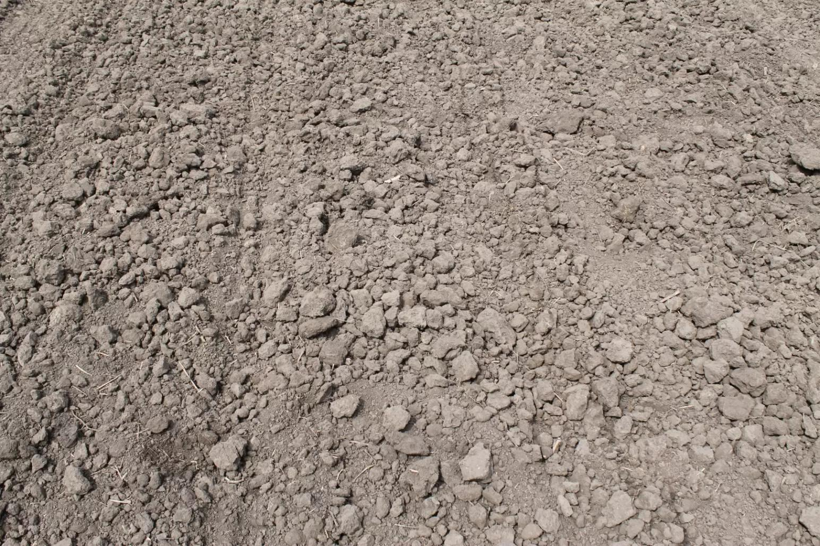
Bo‘z tuproqlar asosan tog‘ etaklaridagi tekisliklarda, jumladan, mamlakatimiz hududida ham ko‘p uchraydi.
Bo‘z tuproqlar cho‘l hududlarining o‘t-o‘simliklar bilan qoplangan qismlari hamda tog‘ etaklaridagi tekisliklarida tarqalgan. Bo‘z tuproq tarkibi changsimon, yengil tosh zarralari, mineral moddalar hamda chirindidan iborat. Chirindi — hayvon va o‘simliklar qoldiqlaridan iborat organik modda. Bo‘z tuproq unumdor va ekin ekish uchun qulay. Ekinlar oziqovqat mahsulotlari olish uchun yetishtiriladigan o‘simliklardir. Unumdor tuproq tarkibida o‘simliklarning o‘sishi uchun zarur oziq moddalar uchraydi. Bo‘z tuproq suv va oziq moddalarni o‘z tarkibida qumli tuproqqa qaraganda yaxshiroq saqlab turadi.

Slide 6
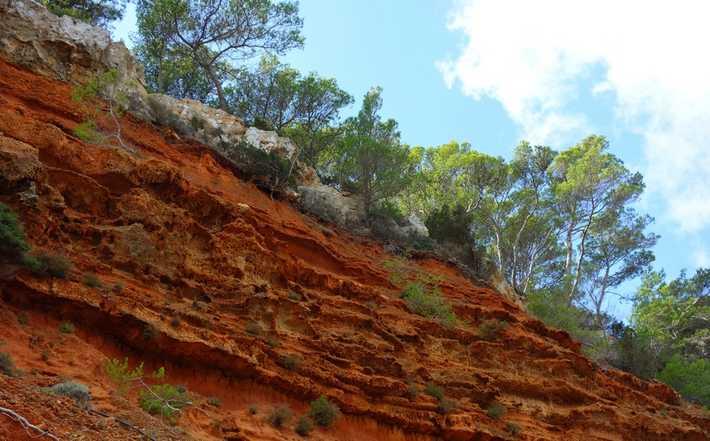
Tog‘ jigarrang tuproqlari mamlakatimizning tog‘li hududlarida uchraydi
Tog‘ jigarrang tuproqlari tarkibida loy va ko‘p miqdorda chirindi mavjud. Bu tuproq unumdor tuproqlardan biri bo‘lib, asosan mamlakatimizning tog‘li hududlarida uchraydi. Tog‘ jigarrang tuproqlari tarkibi o‘simliklar o‘sishi uchun qulay. U o‘zida namni yaxshi ushlaydi, ammo ortiqcha suvning shimilishiga ham imkon beradi. Shu sababli tog‘ jigarrang tuproqlari chirindiga juda boydir

Slide 7
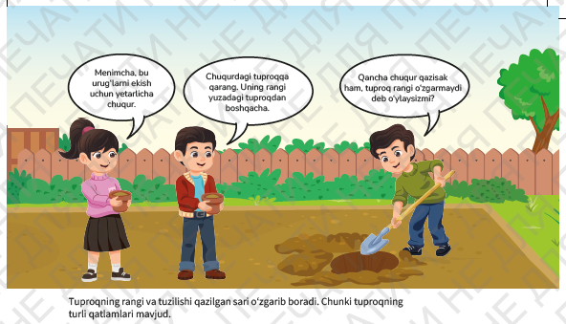

Slide 8
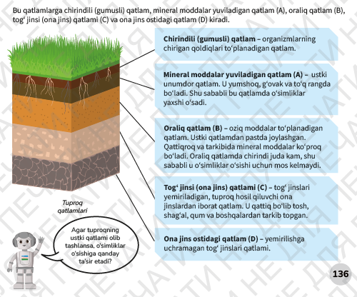

Slide 9
Agar tuproqning ustki qatlami olib tashlansa, o‘simliklar o‘sishiga qanday ta’sir etadi?
Agar tuproqning ustki qatlami olib tashlansa, o‘simliklarning o‘sishiga juda salbiy ta’sir qiladi. Chunki:
Ustki qatlamda o‘simliklar uchun zarur bo‘lgan oziq moddalari va organik modda eng ko‘p bo‘ladi.
Namlikni ushlab turish xususiyati ham asosan ustki qatlamda yuqori.
Mikroorganizmlar (o‘simliklarning o‘sishini qo‘llab-quvvatlovchi bakteriyalar va zamburug‘lar) ham asosan shu qismda yashaydi.
Ustki qatlam olib tashlansa, tuproq kam ozuqaviy, quritroq va hayotsiz bo‘lib qoladi, natijada o‘simliklar yaxshi o‘sishga sharoit topa olmaydi.

Slide 10
Tuproq turlari bir-biridan qanday farqlanadi?
Tuproq turi | Tarkibi | Namlikni ushlash | Oziqa moddalari | Rangi | O‘simliklar uchun qulayligi
Qumloq tuproq | Yirik, qo‘pol zarralar | Kam | Kam | Och sariq, och jigarrang | Past (tez quriydi)
Loyqa (gil) tuproq | Juda mayda, zich zarralar | Juda ko‘p | Ko‘p | To‘q jigarrang, kulrang | O‘rtacha (ortiqcha nam zarar)
Qora tuproq | Organik moddalarga boy | Yaxshi | Juda ko‘p | Qora, qoramtir | Juda yaxshi
Ohakli tuproq | Ohak ko‘p | O‘rtacha | O‘rtacha | Och rangli | Ba'zi o‘simliklar uchun yaxshi
Torfli tuproq | O‘lik o‘simlik qoldiqlari ko‘p | Juda ko‘p | Juda ko‘p | Qora, yumshoq | Juda yaxshi

Slide 11
Topshiriqlar
1. Mavzuni o`qish
2. Ma’lumotlarni yozish
3. rasmlarni chizish

